Slide 1
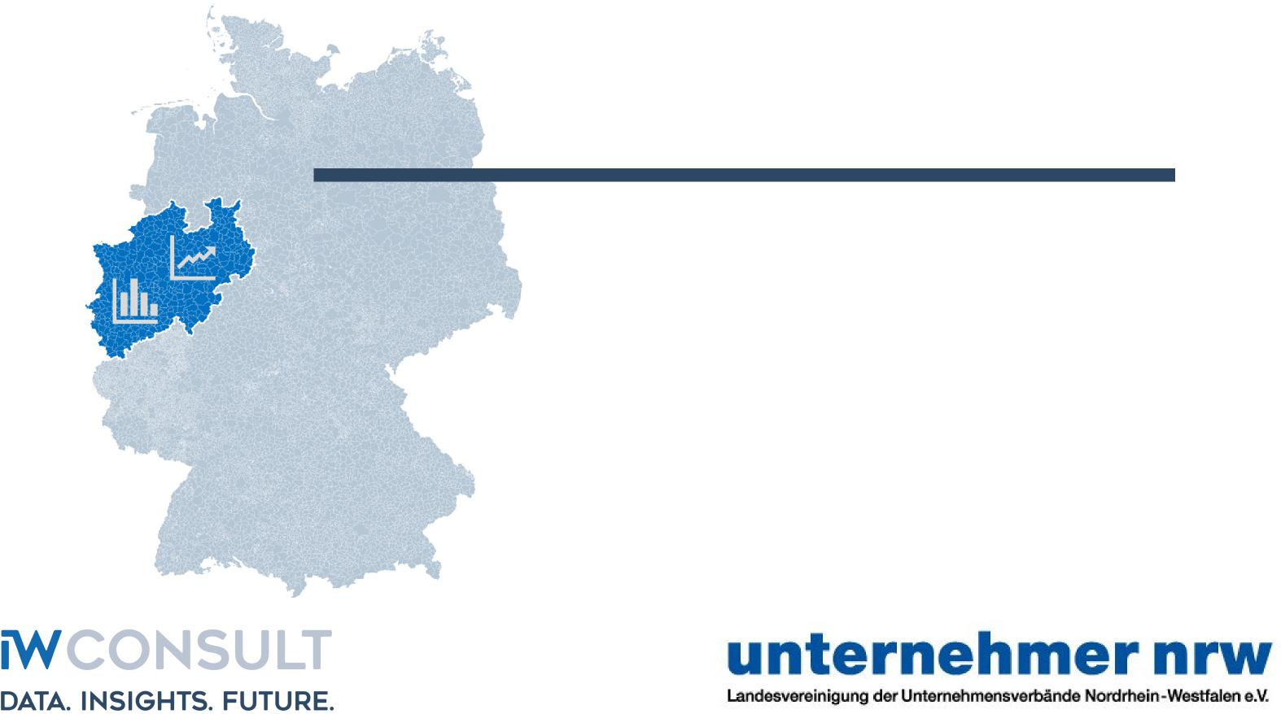
DAS KOMMUNALRANKING NRW 2025
Factsheet für die kreisfreie Stadt
Wuppertal

Slide 2

DAS KOMMUNALRANKING NRW 2025
Nordrhein-Westfalens große strategische Stärke ist seine enorme regionale Vielfalt der Wirtschaftsstrukturen zwischen Rhein und Weser, die sich aus seinen geschlossenen Wertschöpfungsketten speist. Damit hat unser Land in Deutschland ein Alleinstellungsmerkmal. Dies zu erhalten, zu pflegen und auszubauen ist ganz besonders auch eine regionale Aufgabe. Den Kommunalwahlen in Nordrhein-Westfalen kommt daher für den Erfolg des ganzen Landes eine fundamentale Bedeutung zu. Denn die großen wirtschafts- und gesellschaftspolitischen Herausforderungen müssen vor allem in den Städten und Gemeinden angegangen, organisiert und umgesetzt werden.
Um diesen Prozess auch wissenschaftlich zu begleiten, hat das Institut der deutschen Wirtschaft Köln (IW) im Auftrag von unternehmer nrw bereits 2020 eine Regionalstudie vorgelegt – das „Kommunalranking NRW 2020“. Die Idee des „Kommunalrankings NRW 2025“ ist es nun ein Update der Studie am Ende der Legislaturperiode durchzuführen, um zu analysieren, was sich seit der Kommunalwahl 2020 getan hat. In welcher Kommune sind die Standortbedingungen in Nordrhein-Westfalen im Jahr 2025 am besten und welche Kommune hat sich seit 2020 am besten entwickelt? Dazu werden erneut anhand von 17 standortrelevanten Indikatoren aus den vier Themenbereichen Wirtschaft, Arbeiten, Wohnen und Lebensqualität sowohl alle 396 Kommunen in Nordrhein-Westfalen als auch bundesweit alle 10.775 Kommunen verglichen. Die Indikatoren sind zum einen in einem Niveau-Ranking zusammengefasst, das den aktuellen Stand der Standortqualität einer Kommune widerspiegelt und zum anderen in einem Dynamik-Ranking, das die Entwicklung seit 2020 abbildet. Dies erlaubt einen regionalen Benchmark-Vergleich auf einen Blick. Überdies lassen sich aus den detaillierten Ergebnissen der 17 Indikatoren Stärken und Herausforderungen der einzelnen Kommunen identifizieren und daraus wirtschaftspolitische Handlungsfelder ableiten.
Das vorliegende Fact-Sheet umfasst:
eine Kurzübersicht des Kreises im Vergleich zu seinen Nachbarkreisen
das Ergebnis des Niveau- und Dynamikrankings
detaillierte Ergebnisse für die 17 Indikatoren
Stand: Mai 2025

Slide 3


Die Methode
Vergleich der 396 Kommunen in Nordrhein-Westfalen untereinander sowie deutschlandweit mit allen 10.775 Kommunen
Ziel: Bewertung der Standortbedingungen in den Kommunen NRWs
Vergleich anhand ausgewählter Indikatoren aus vier Themenbereichen
Arbeiten
Lebens-
qualität
Wirtschaft
Wohnen
Zusammenfassung der Indikatoren zu zwei Gesamtrankings – das aktuelle Niveau und der Vergleich zum Datenstand des Vorgängerrankings
Niveau-Ranking
Abbildung der (nach Verfügbarkeit) aktuellen
Situation anhand von 17 Indikatoren
Dynamik-Ranking
Abbildung der Entwicklungen der letzten
Jahre anhand von 12 Indikatoren
 | 3

Slide 4


Themenbereiche und Indikatoren
Wirtschaft
Gewerbliche Breitbandversorgung (200 Mbit/s)*ª
Gewerbesteuerhebesätze
Gemeindliche Steuerkraft
Patentanmeldungen*
Arbeiten
Arbeitsplatzversorgung
Beschäftigungsrate Frauen
Beschäftigungsrate Älterer (über 55 Jahre)
Wohnen
Baugenehmigungen
Wohnungsneubau
Wohnfläche
Private Breitbandversorgung (50 Mbit/s)*ª
Lebensqualität
Kaufkraft
Wanderungen
Altersquotient
PKW-Fahrzeit zur nächsten Autobahn*
Anteil der naturnahen Flächen
Arztpraxen-Dichte*
a Unternehmensanforderungen an die digitale Infrastruktur sind höher als *Nicht Bestandteil des Dynamik-Rankings, da keine Vergangenheitswerte
Anforderungen im privaten Bereich. vorliegen.
 | 4

Slide 5
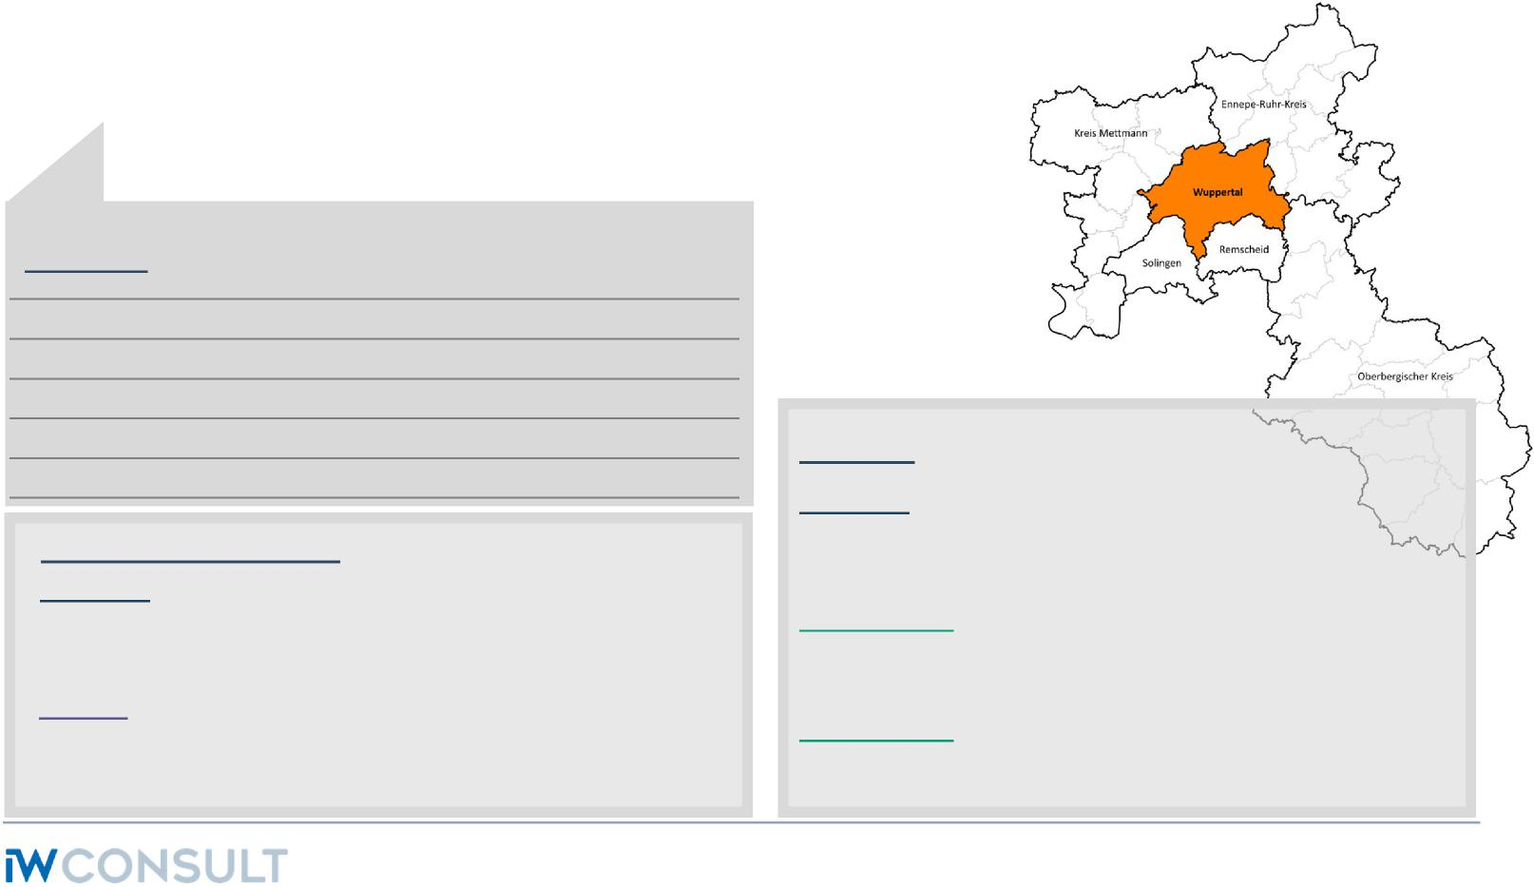
Die Stadt Wuppertal im Kommunalranking NRW
Überblick
Einwohner 358.592
Fläche 168,4 km²
Einwohnerdichte 2.129 Einwohner/km²
Regierungsbezirk Düsseldorf
Anzahl Kommunen 1
Stärken
Wirtschaft
Innovativ. Wuppertal verzeichnet deutliche Innovationsaktivitäten. Innovationsbasierte Wettbewerbsvorteile ziehen viele weitere positive Wirkungen nach sich.
Herausforderungen
Wirtschaft
Hohe Abgabelast. Mit 490 % fällt die Abgabelast für die Unternehmen hoch aus. Dies kann bei den Unternehmen finanzielle Spielräume für notwendige Innovationen und Investitionen verringern.
Wohnen
Wohnungsangebot. Die geringe Zahl der Baugenehmigungen und Baufertigstellungen kann weiteren Zuzug verlangsamen.
Lebensqualität
Gute Anbindung. Das Wuppertaler Stadtgebiet ist effizient an den Straßenfernverkehr angebunden.
Lebensqualität
Günstige demographische Strukturen. Wuppertal profitiert von einem günstigen Verhältnis der jüngeren zur älteren Bevölkerung.
5

Slide 6
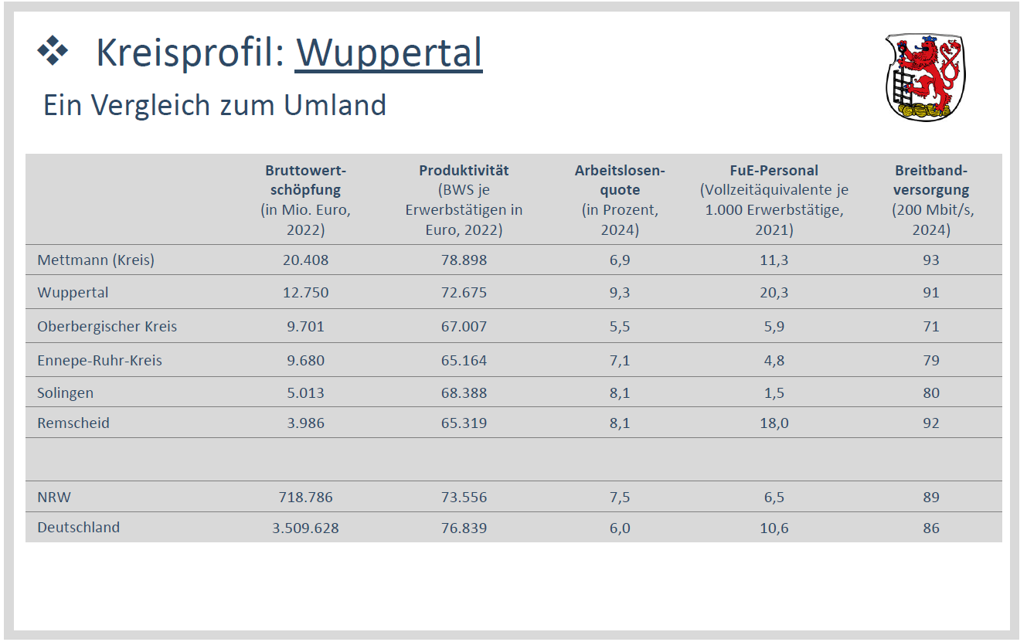

Kreisfreie Stadt
Wuppertal
Quelle (Wappen): https://upload.wikimedia.org/wikipedia/commons/thumb/d/df/DEU_Wuppertal_COA.svg/250px-DEU_Wuppertal_COA.svg.png
 | 6

Slide 7
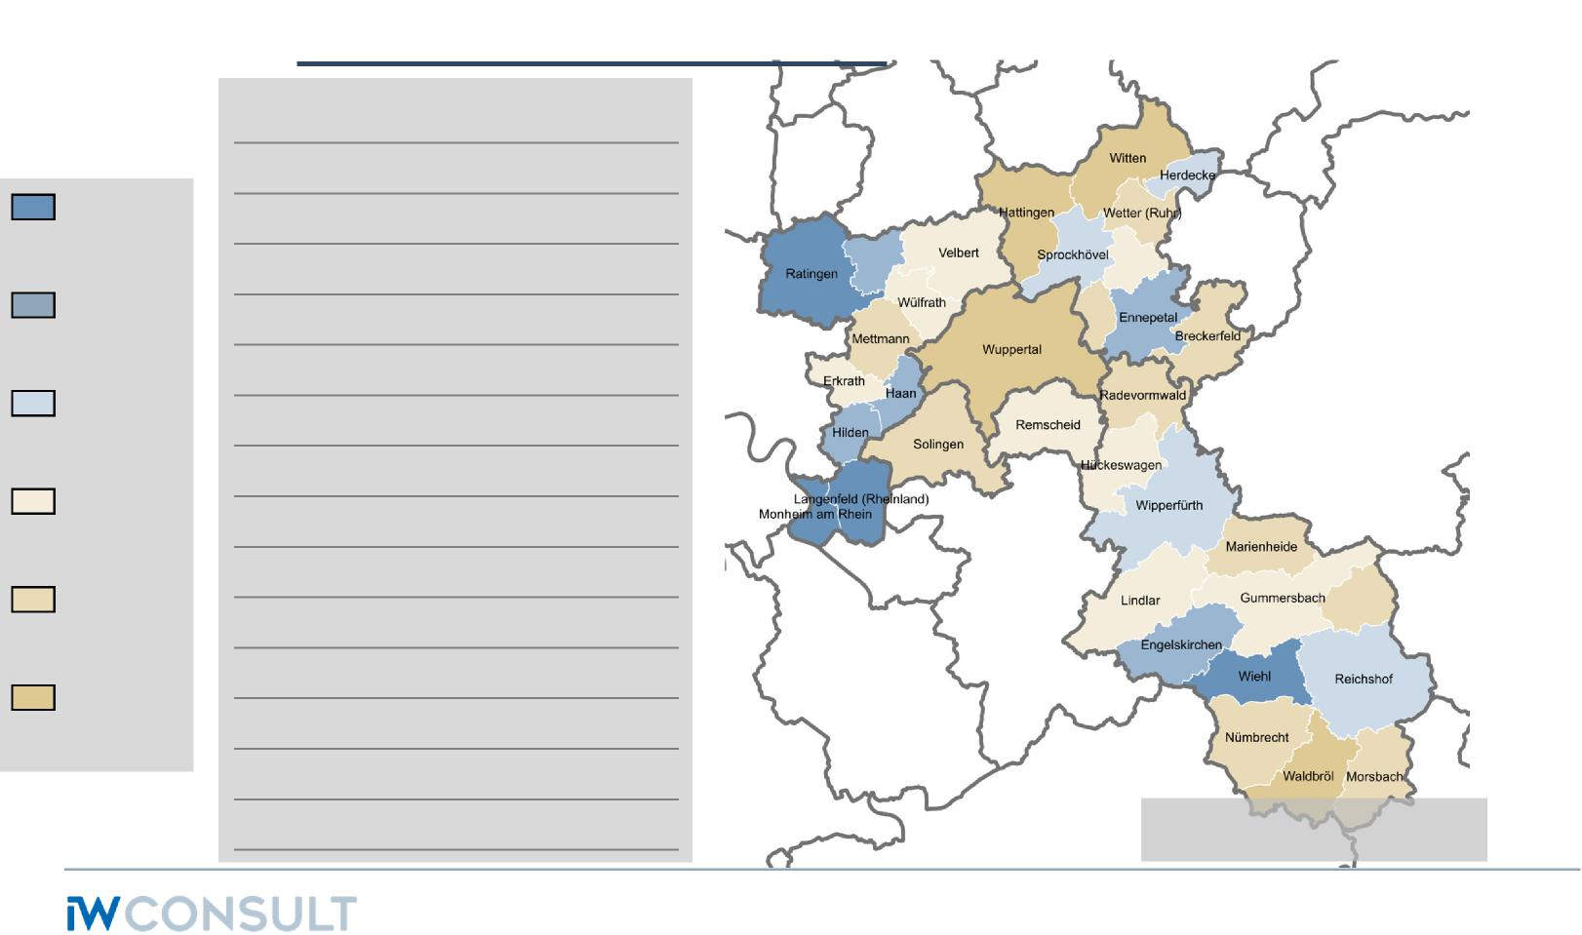
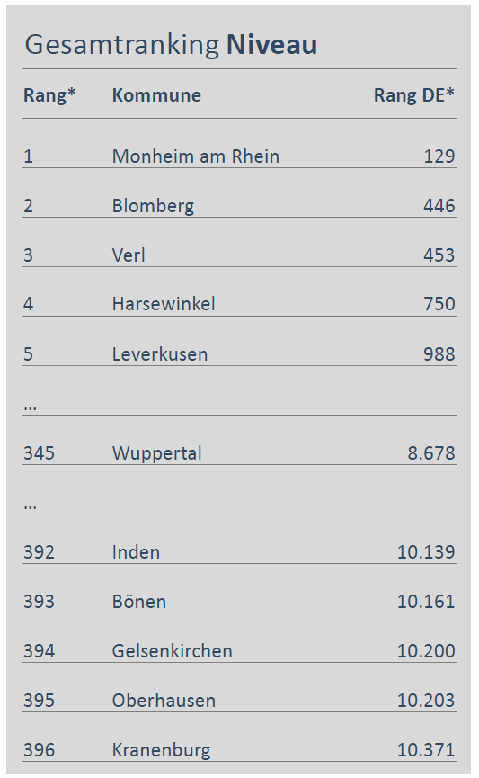
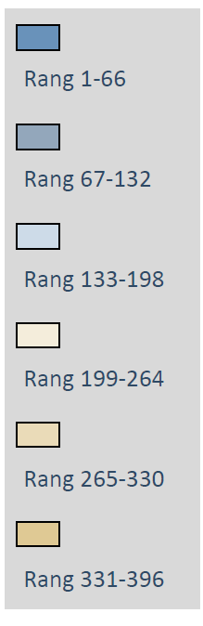
Das Kommunalranking
Kreisfreie Stadt
Wuppertal
Gesamtranking Niveau
Rang* Kommune Rang DE*
1 Monheim am Rhein 129
2 Blomberg 446
3 Verl 453
4 Harsewinkel 750
5 Leverkusen 988
...
345 Wuppertal 8.678
...
392 Inden 10.139
393 Bönen 10.161
394 Gelsenkirchen 10.200
395 Oberhausen 10.203
396 Kranenburg 10.371
*von 396 Kommunen in NRW bzw. 10.648 Kommunen in Deutschland
7

Slide 8
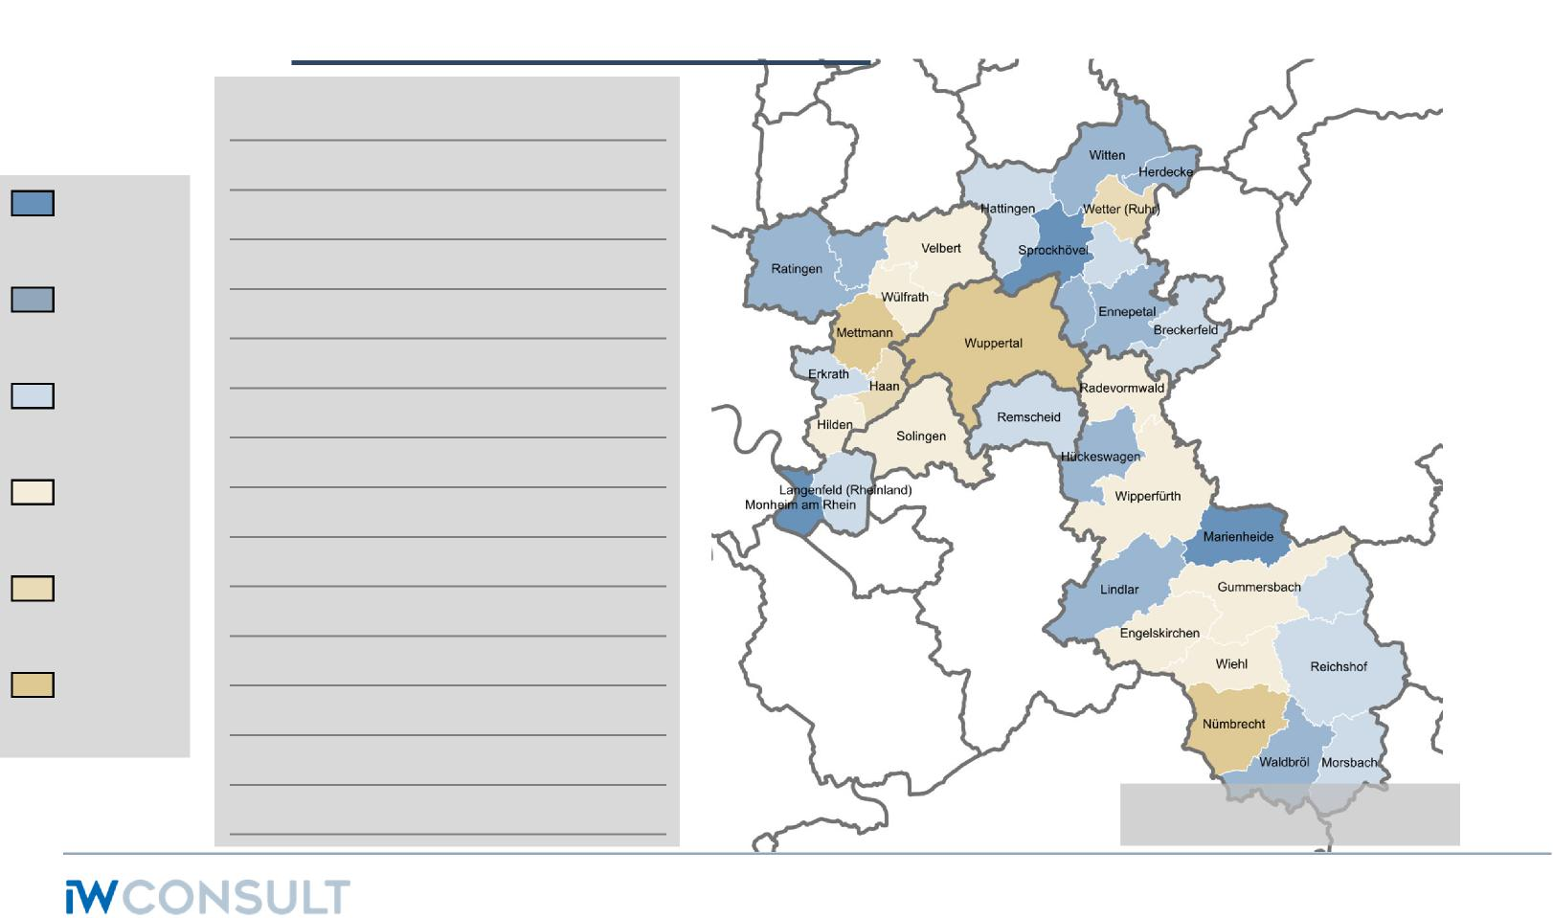
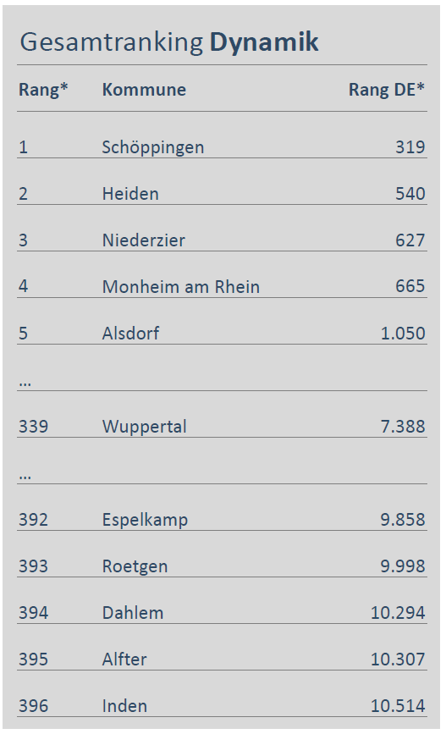
Das Kommunalranking
Kreisfreie Stadt
Wuppertal
 |  | Gesamtranking Dynamik
 |  | Rang* | Kommune | Rang DE*
 |  | 1 | Schöppingen | 319
Rang 1-66
 |  | 2 | Heiden | 540
Rang 67-132 |  | 3 | Niederzier | 627
 |  | 4 | Monheim am Rhein | 665
Rang 133-198 |  | 5 | Alsdorf | 1.050
 |  | ...
Rang 199-264 |  | 339 | Wuppertal | 7.388
 |  | ...
Rang 265-330 |  | 392 | Espelkamp | 9.858
 |  | 393 | Roetgen | 9.998
Rang 331-396 |  | 394 | Dahlem | 10.294
 |  | 395 | Alfter | 10.307
 |  | 396 | Inden | 10.514
*von 396 Kommunen in NRW bzw. 10.648 Kommunen in Deutschland
8

Slide 9

Die Ergebnisse des Rankings
im Detail
Arbeiten
Lebens-
qualität
Wirtschaft
Wohnen
 | 9

Slide 10

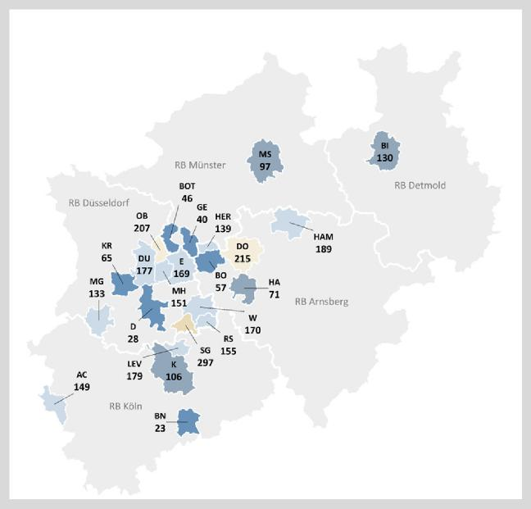
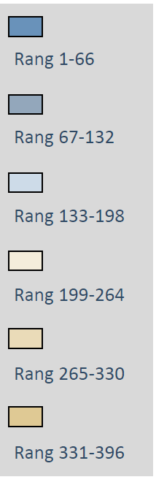

Kreisfreie Stadt
Breitbandversorgung für Unternehmen Wuppertal
Eine hochleistungsfähige Breitbandversorgung ist für Unternehmen häufig ein Schlüsselfaktor. In Zukunft wird die Wettbewerbsfähigkeit vieler Unternehmen auch davon abhängen, ob sie digitale Technologien implementieren können. Daher wird die regionale Versorgung mit Breitbandverbindungen mit mindestens 200 Mbit/s betrachtet.
Niveau 2024
Breitbandversorgung 200 Mbit/s (in Prozent, 2024)
Wuppertal | 91 | %
∅ Kreisfreie Städte NRW (ungew.) | 92 | %
∅ NRW (ungew.) | 84 | %
Im Vergleich aller kreisfreien Städte zeigt der bestehende Zugang zur digitalen Infrastruktur Ausbaupotenziale in Wuppertal. 91 Prozent aller Unternehmen zu einer Breitbandverbindung mit mind. 200 Mbit/s. Unter allen NRW-Kommunen kann sich Wuppertal im Mittelfeld platzieren.
 | 10

Slide 11
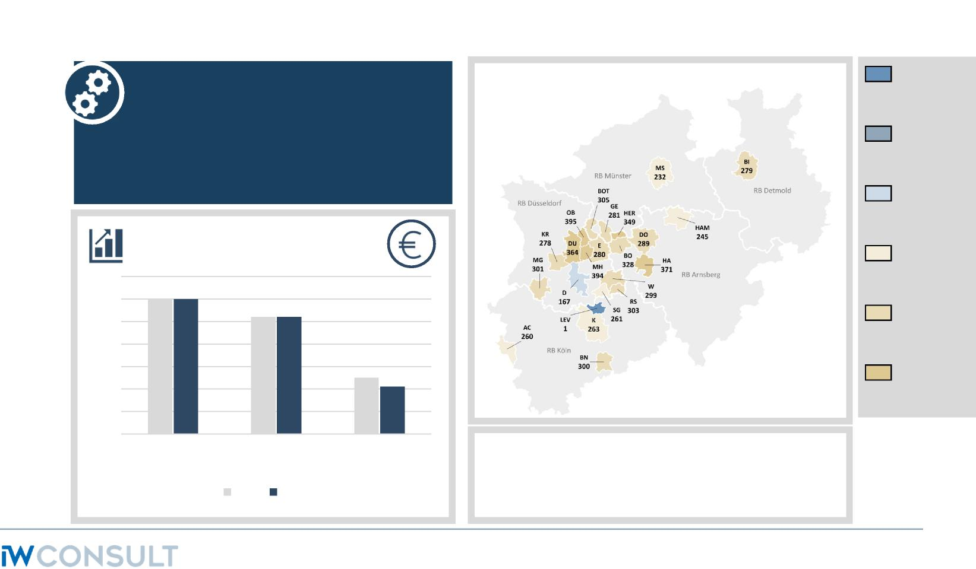
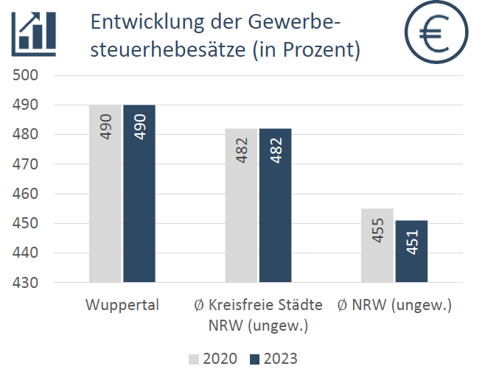
Kreisfreie Stadt
Wuppertal
Gewerbesteuerhebesätze
Ein wirtschaftsfreundliches Umfeld ist für Unternehmen ein relevanter Faktor bei ihrer
Standortwahl. Dabei spielt auch der jeweilige
Gewerbesteuerhebesatz der Gemeinden eine wichtige Rolle. Regionen mit einem geringeren Hebesatz sind attraktiver als solche mit einem hohen Satz.
Niveau 2023
Entwicklung der Gewerbe-steuerhebesätze (in Prozent)
500
490
490
490
480
482
482
470
460
450
455
451
440
430
In Wuppertal liegt der Gewerbesteuerhebesatz mit 490 Prozent über vielen anderen in NRW. Während seit 2020 im Mittel die Hebesätze gesunken sind, trifft dies auf Wuppertal nicht zu. Hier bleibt die Abgabelast unverändert.
*Da Kommunen identische Werte und somit Ränge aufweisen können, weicht die Anzahl der Regionen NRWs in einer Klasse teilweise von der Anzahl der Ränge der Klasse ab.
Wuppertal 0 Kreisfreie Städte
NRW (ungew.)
0 NRW (ungew.)
2020 2023
11

Slide 12
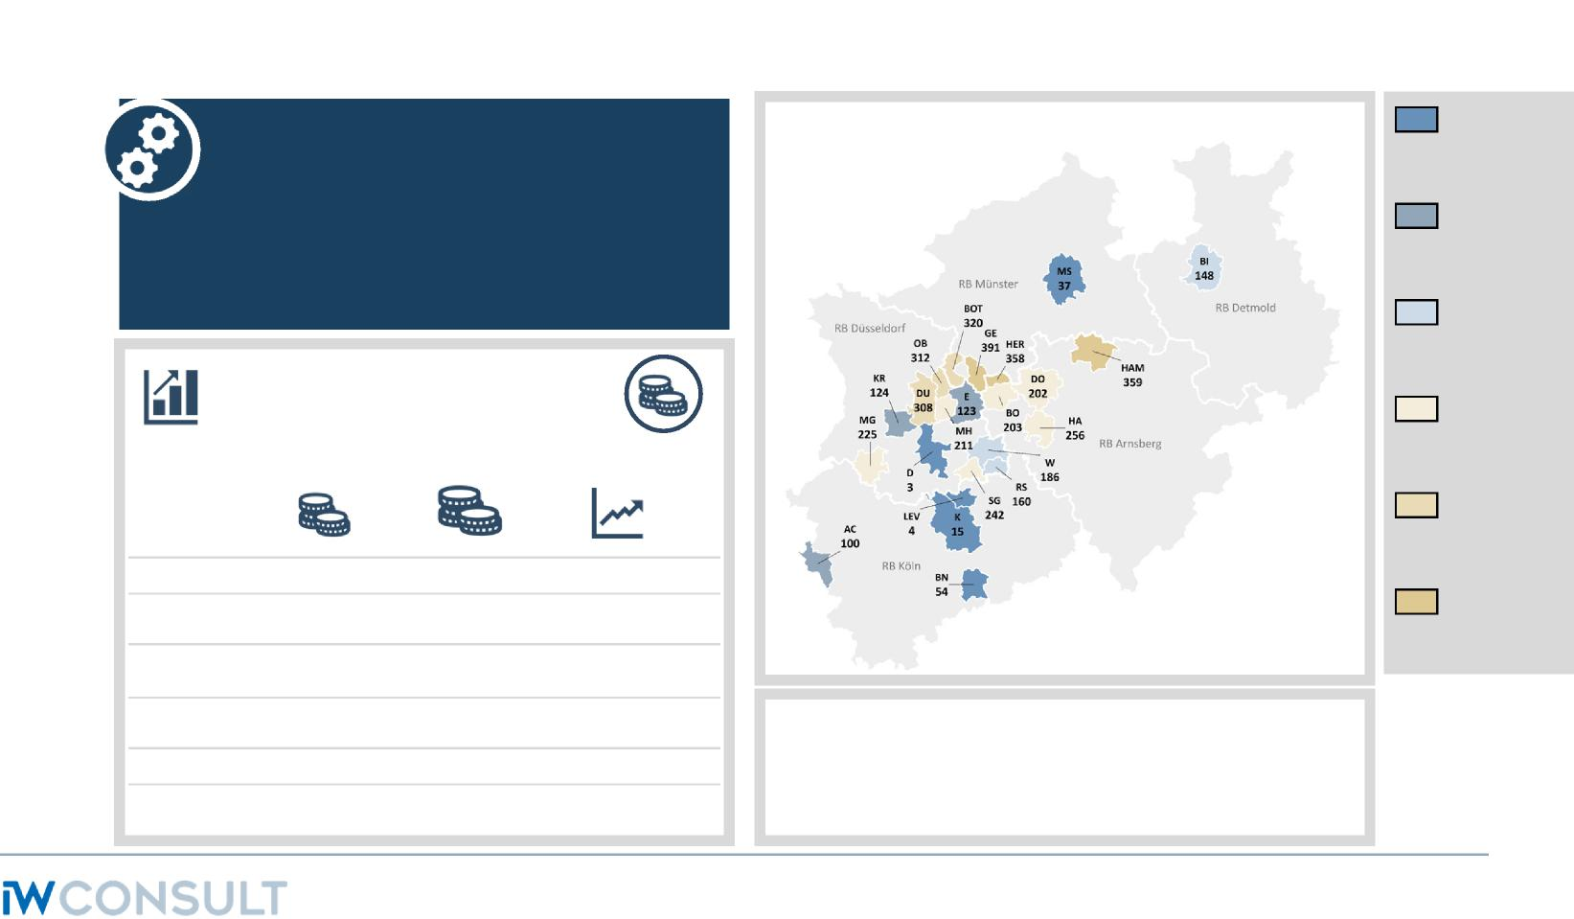
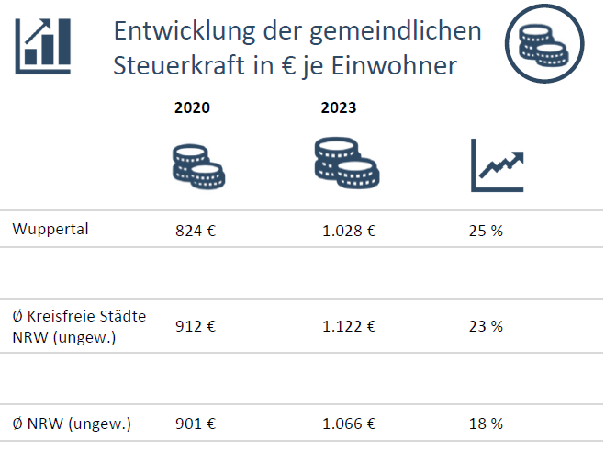
Kreisfreie Stadt
Wuppertal
Gemeindliche Steuerkraft
Finanziell gut aufgestellte Regionen sind attraktiver für Unternehmen, da diese oftmals bessere
Möglichkeiten haben, wirtschaftsfreundliche
Rahmenbedingungen zu schaffen. Ein guter Indikator zur Beurteilung der finanziellen Lage der Gemeinden ist die gemeindliche Steuerkraft.
Niveau 2023
Rang 1-66 Rang 67-132 Rang 133-198 Rang 199-264
Rang 265-330
Rang 331-396
Die gemeindliche Steuerkraft hat sich in Wuppertal deutlich positiv entwickelt, sodass sich die Differenz zum Mittel verkleinert hat. Infolge belegt Wuppertal eine Mittelfeldplatzierung.
12

Slide 13
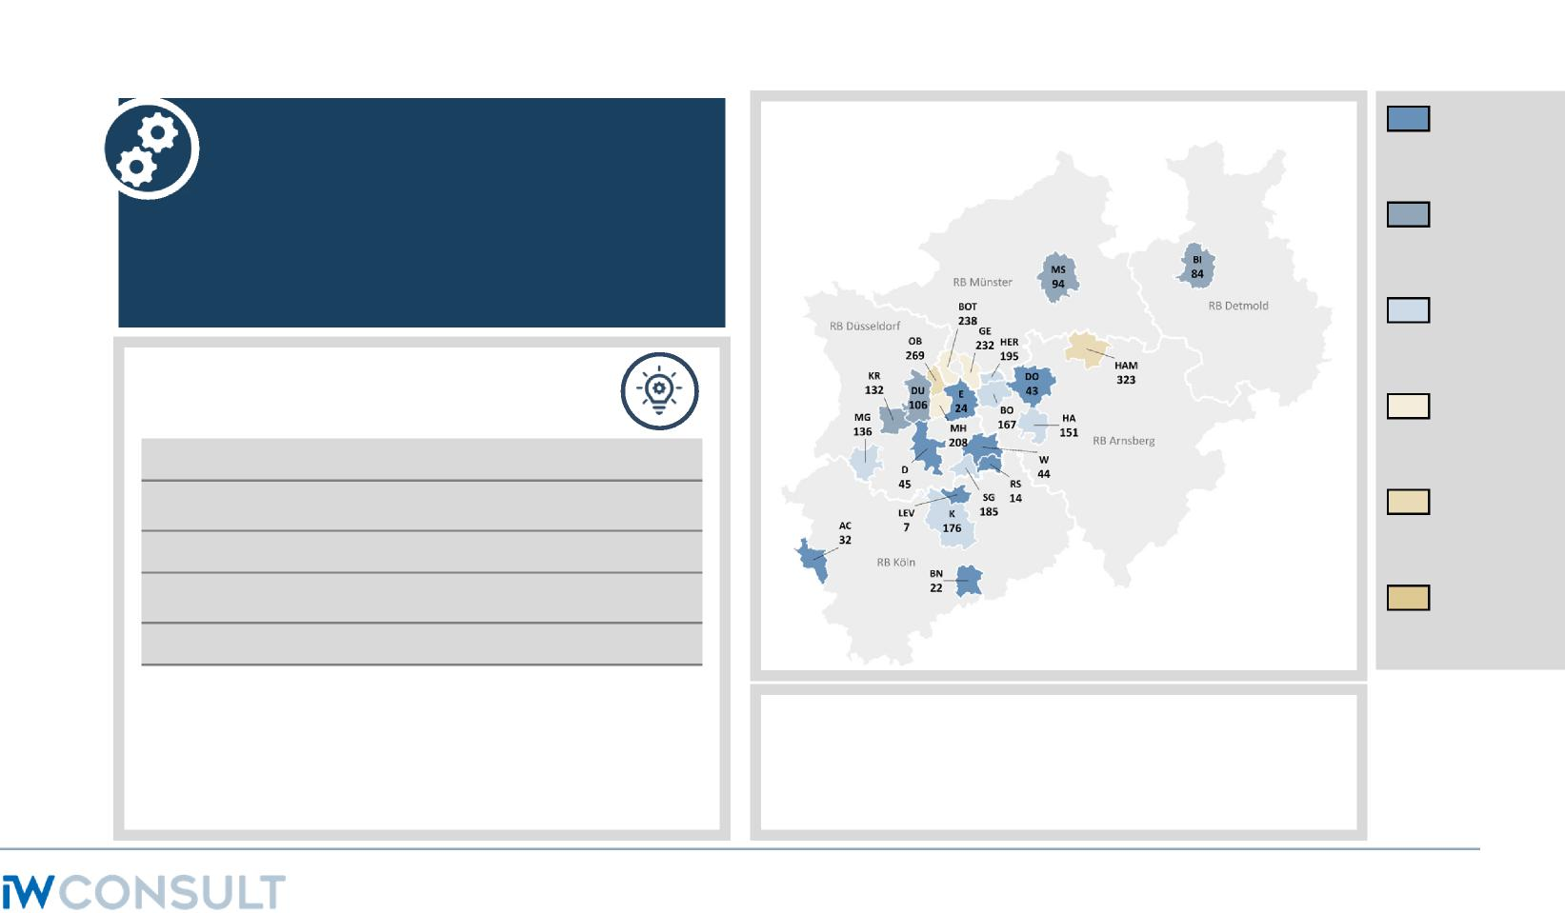
Kreisfreie Stadt
Wuppertal
Patentanmeldungen
Innovationen werden immer bedeutsamer für die Wettbewerbsfähigkeit von Unternehmen. In diesem Zusammenhang ist auch die vorhandene regionale Innovationskultur wichtig. Ein relevanter Indikator zur Abbildung dieser sind die Patentanmeldungen bezogen auf die ansässigen Betriebe.
Niveau 2021
Rang 1-66 Rang 67-132 Rang 133-198 Rang 199-264
Patentanmeldungen je 1.000 Betriebe (2021)
Wuppertal | 8,4
∅ Kreisfreie Städte NRW (ungew.) | 8,0
∅ NRW (ungew.) | 5,1
Rang 265-330
Rang 331-396
In Wuppertal werden viele Patente angemeldet. Mit 8,4 Patenten je 1.000 Betriebe kann Wuppertal sich so eine Platzierung in der Spitzengruppe der besten 66 NRW-Kommunen sichern.
*Da Kommunen identische Werte und somit Ränge aufweisen können, weicht die Anzahl der Regionen NRWs in einer Klasse teilweise von der Anzahl der Ränge der Klasse ab.
13

Slide 14
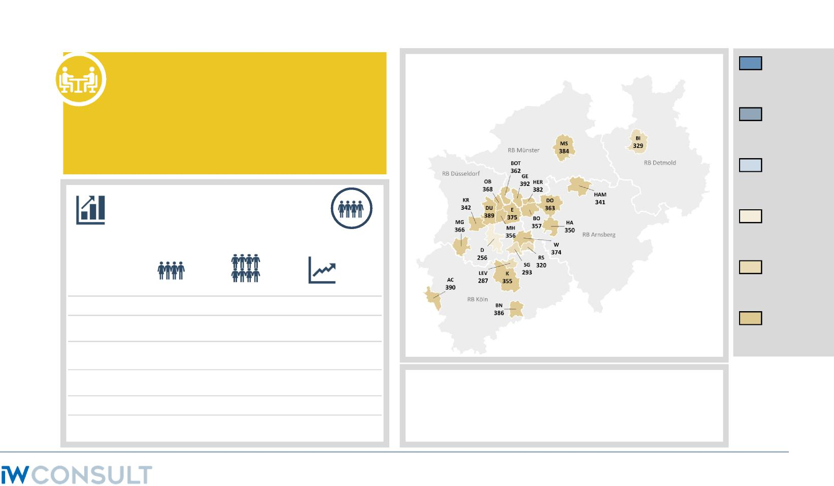
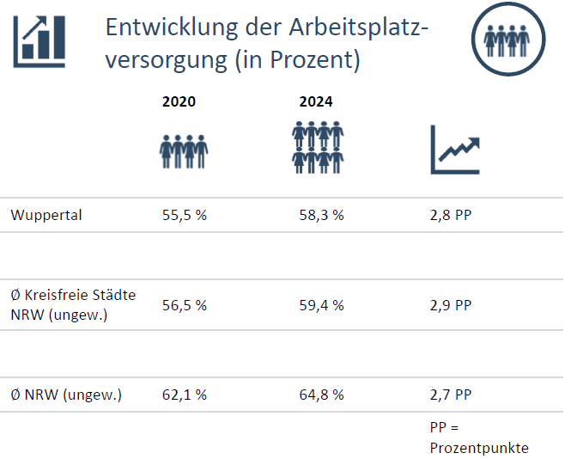
Kreisfreie Stadt
Wuppertal
Arbeitsplatzversorgung
Regionen mit einem umfangreichen
Arbeitsplatzangebot sind attraktiver und ziehen in stärkerem Maße Fachkräfte an. Um die Beschäftigungssituation in einer Region beurteilen zu können, eignet sich ein Blick auf die allgemeine Arbeitsplatzversorgung – gemessen als Anteil der sozialversicherungspflichtig Beschäftigten an allen erwerbsfähigen Einwohnern.
Niveau 2024
Rang 1-66 Rang 67-132 Rang 133-198 Rang 199-264
Rang 265-330
Rang 331-396
Die Arbeitsplatzversorgung in Wuppertal gehört – wie für kreisfreie Städte typisch – zum unteren Ende des Rankings. Die gute Entwicklung hat dazu beigetragen, dass Wuppertal leicht zu allen NRW-Kommunen aufschließen konnte.
14

Slide 15
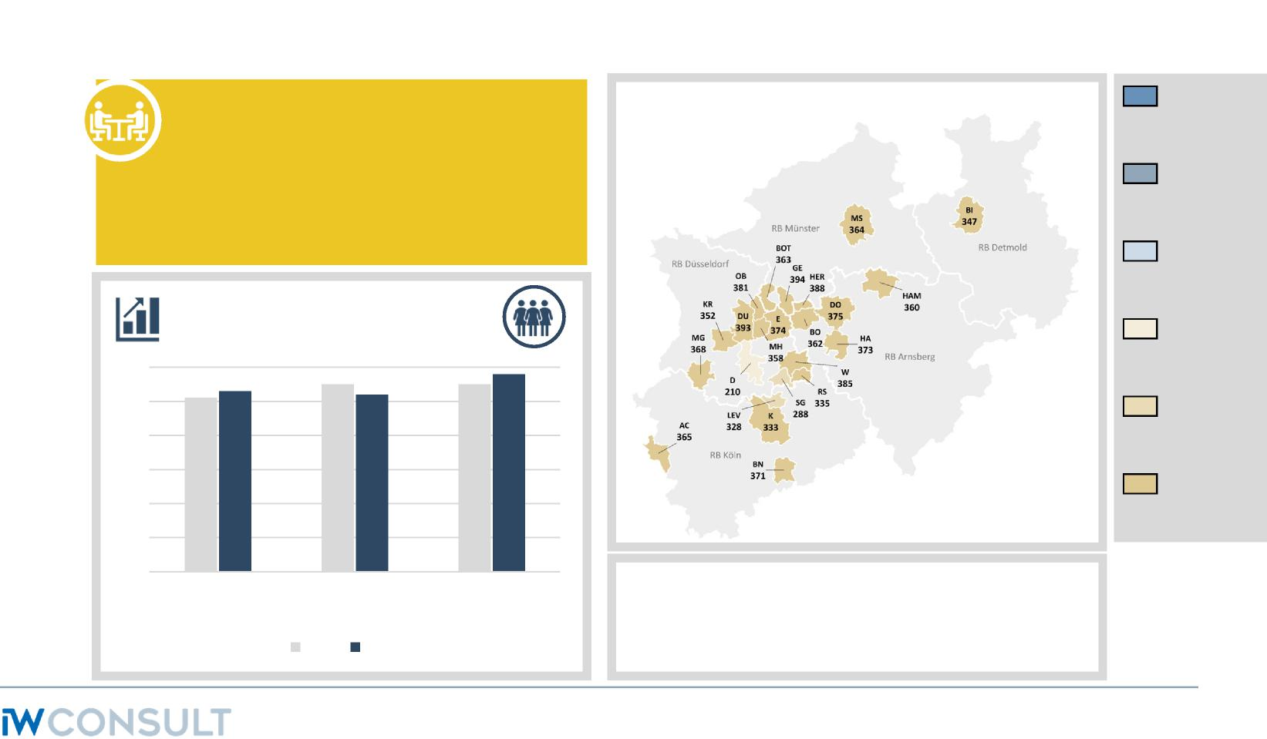
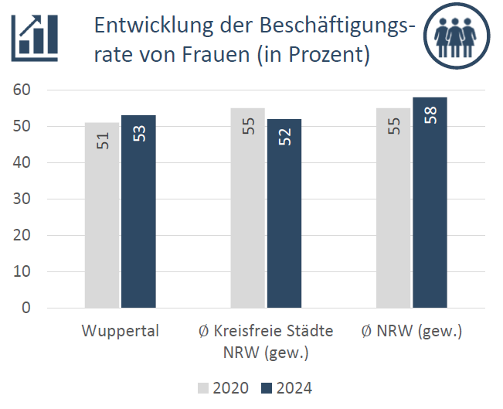
Kreisfreie Stadt
Wuppertal
Beschäftigungsrate Frauen
In zunehmenden Maßen ist die Beschäftigung von Frauen ein wichtiger Faktor am Arbeitsmarkt. Dabei sind Regionen attraktiv, die sowohl Männern als auch Frauen ein vielfältiges Arbeitsangebot bieten. Die Beschäftigungsrate von Frauen misst den Anteil der weiblichen sozialversicherungspflichtig Beschäftigten an allen erwerbsfähigen Einwohnerinnen.
Niveau 2024
Rang 1-66 Rang 67-132 Rang 133-198 Rang 199-264
Entwicklung der Beschäftigungs-rate von Frauen (in Prozent)
60
50
53
55
55
58
51
52
40
Rang 265-330
30
20
Rang 331-396
10
0
Trotz positiver Entwicklung der Beschäftigung von Frauen liegt das aktuelle Niveau deutlich unter dem Niveau aller NRW-Kommunen. Mit Rang 385 kann sich Wuppertal nur in der letzten Gruppe platzieren. Die Mobilisierung weiblicher Arbeitskraftpotenzial spielt für die Bewältigung des Fachkräftemangels eine wichtige Rolle.
Wuppertal 0 Kreisfreie Städte
NRW (gew.)
0 NRW (gew.)
2020 2024
15

Slide 16
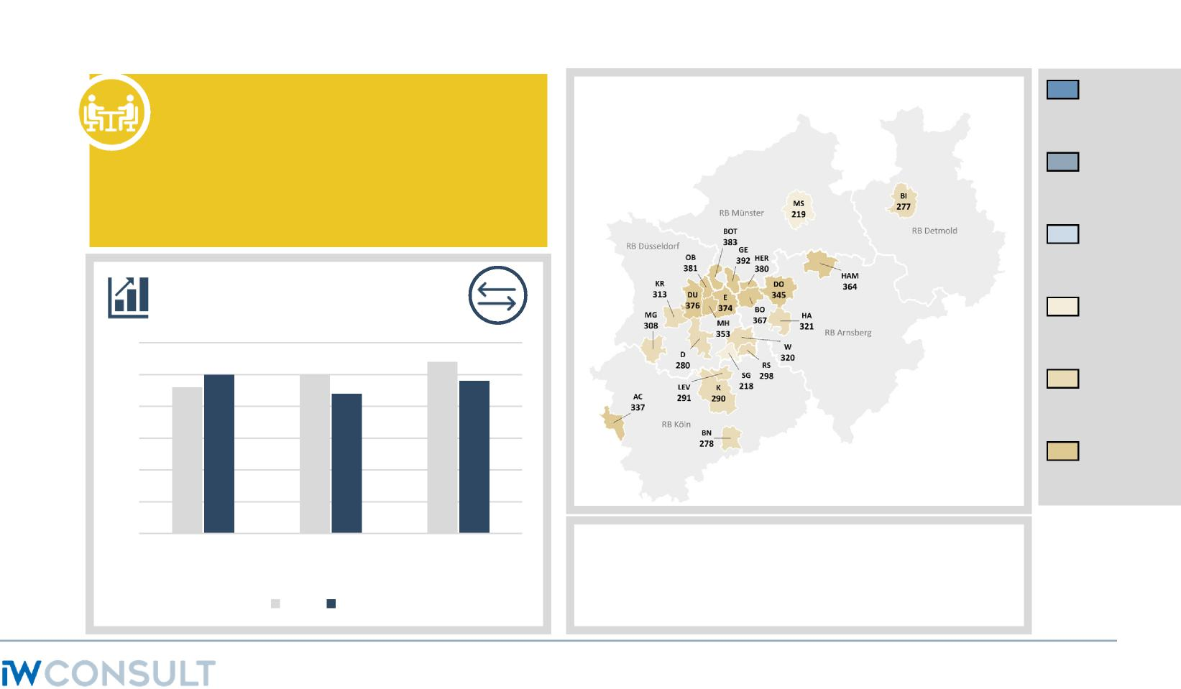
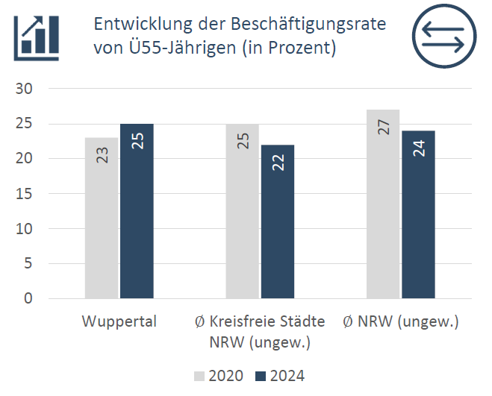
Kreisfreie Stadt
Wuppertal
Beschäftigungsrate Älterer (Ü55)
Im Hinblick auf den Fachkräftemangel gewinnt die Erschließung und Erhaltung von älteren Arbeitskräften zunehmend an Bedeutung. In erfolgreichen Regionen ist ein höherer Anteil von Arbeitnehmern über 55 Jahren an allen Ü55-Jährigen beschäftigt.
Niveau 2024
Rang 1-66 Rang 67-132 Rang 133-198 Rang 199-264
Entwicklung der Beschäftigungsrate von Ü55-Jährigen (in Prozent)
30
25
25
25
27
20
23
22
24
Rang 265-330
15
10
Rang 331-396
5
0
In Wuppertal hat die Beschäftigung älterer Personen deutlich zugenommen. Wuppertal kann sich im Mittelfeld platzieren. Neben Frauen stellt die Arbeitskraft von älteren Beschäftigten eine wichtige Ressource für die Bewältigung des Fachkräftemangels dar.
Wuppertal 0 Kreisfreie Städte
NRW (ungew.)
0 NRW (ungew.)
2020 2024
16

Slide 17
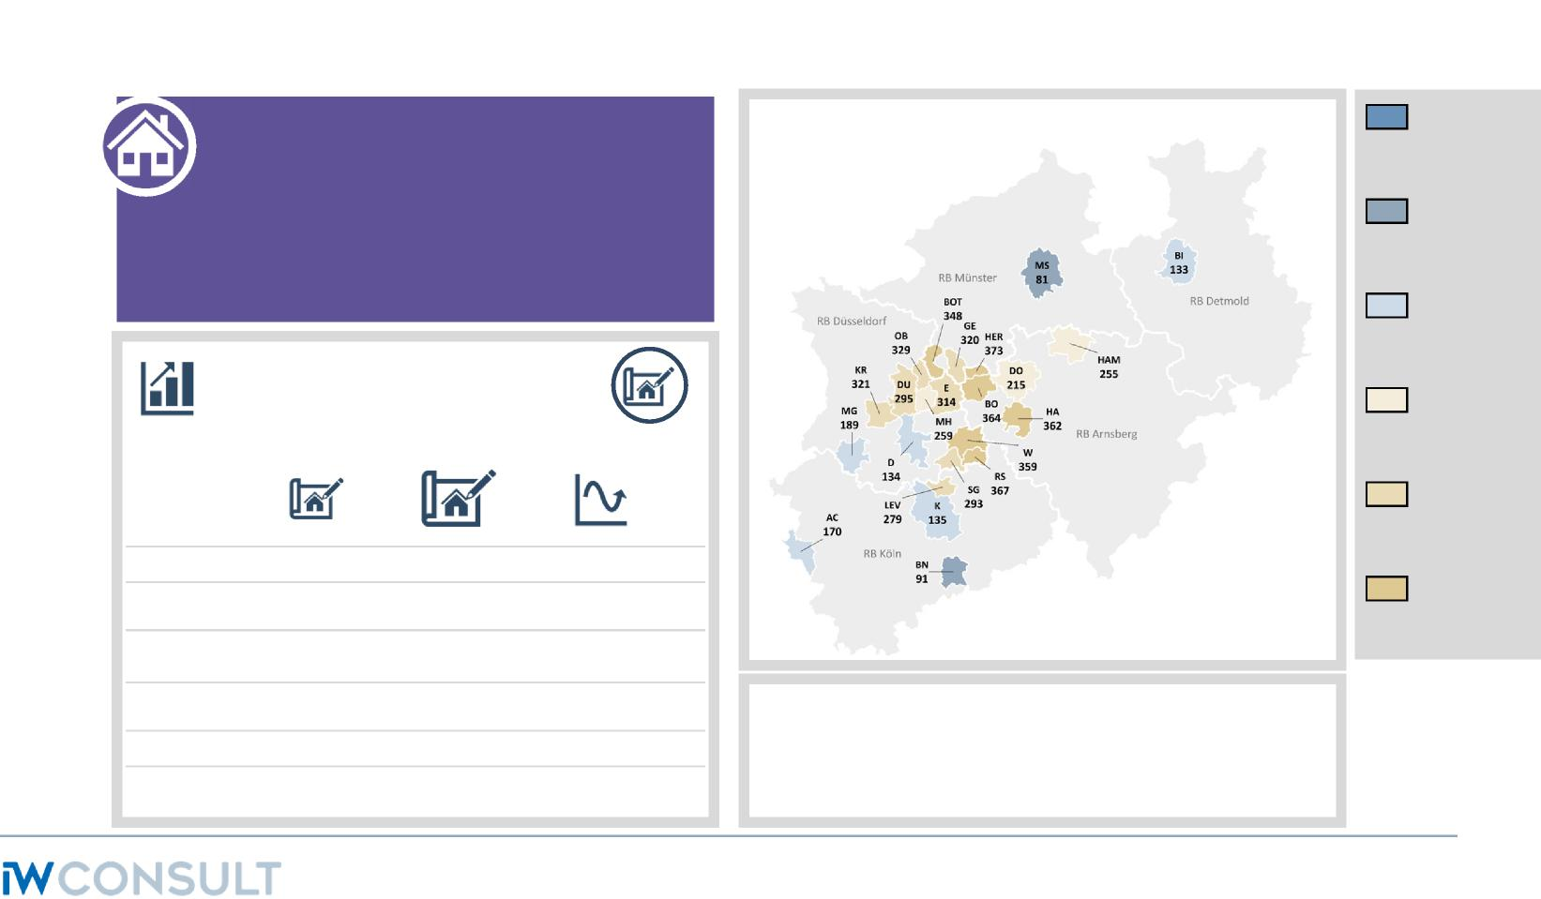
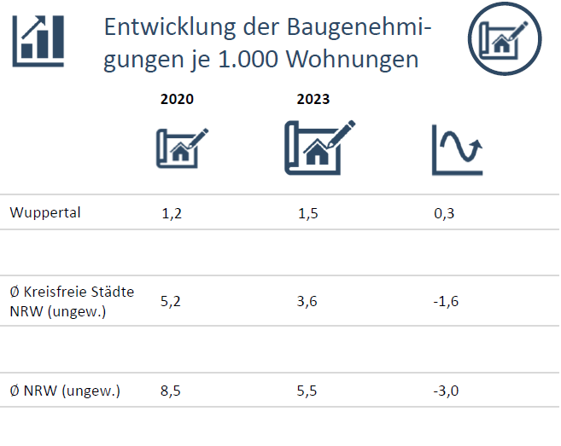

Kreisfreie Stadt
Wuppertal
Baugenehmigungen
Der vorhandene Wohnungsmarkt ist einer der wichtigsten Standortfaktoren zur Attrahierung von
Fachkräften. Positive Bedingungen am
Wohnungsmarkt spiegeln sich unter anderem auch in der Anzahl der Baugenehmigungen relativ zur Anzahl der vorhandenen Wohnungen wider.
Niveau 2023
Rang 1-66 Rang 67-132 Rang 133-198 Rang 199-264
Rang 265-330
Rang 331-396
Der Wohnungsmarkt in Wuppertal entwickelt sich nur geringfügig. Mit 1,5 Baugenehmigungen je 1.000 Wohnungen sind die Bauabsichten zwar gestiegen, befinden sich jedoch auf niedrigem Niveau.
17

Slide 18
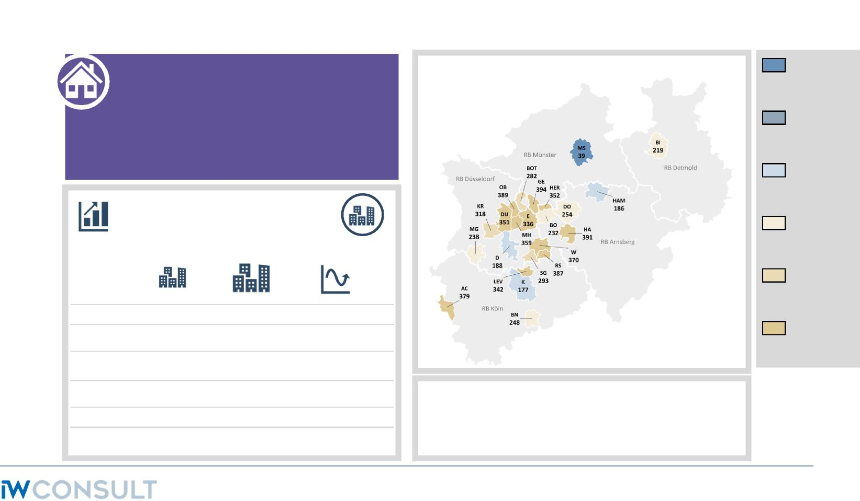
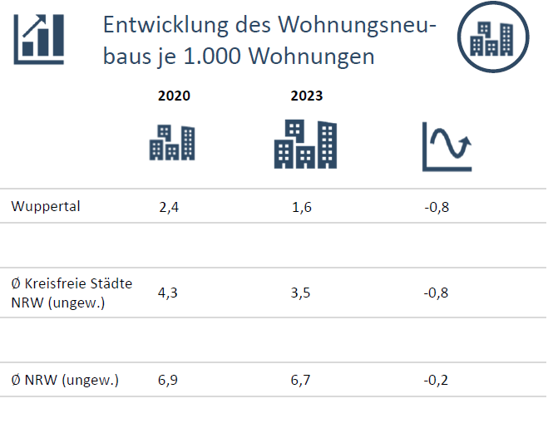

Kreisfreie Stadt
Wuppertal
Wohnungsneubau
Neben der Anzahl der Baugenehmigungen ist auch die Anzahl der Wohnungsneubauten ein wichtiger Indikator zur Beurteilung des regionalen Wohnungsmarktes. Auch diese werden in Relation zu den vorhandenen Wohnungen gesetzt.
Niveau 2023
Rang 1-66 Rang 67-132 Rang 133-198 Rang 199-264
Rang 265-330
Rang 331-396
Der Wohnungsbau hat in Wuppertal zwischen 2020 und 2023 abgenommen. Die weitere Entwicklung des Wohnungsangebots kommt daher ins Stocken und kann Zuwanderung erschweren.
18

Slide 19
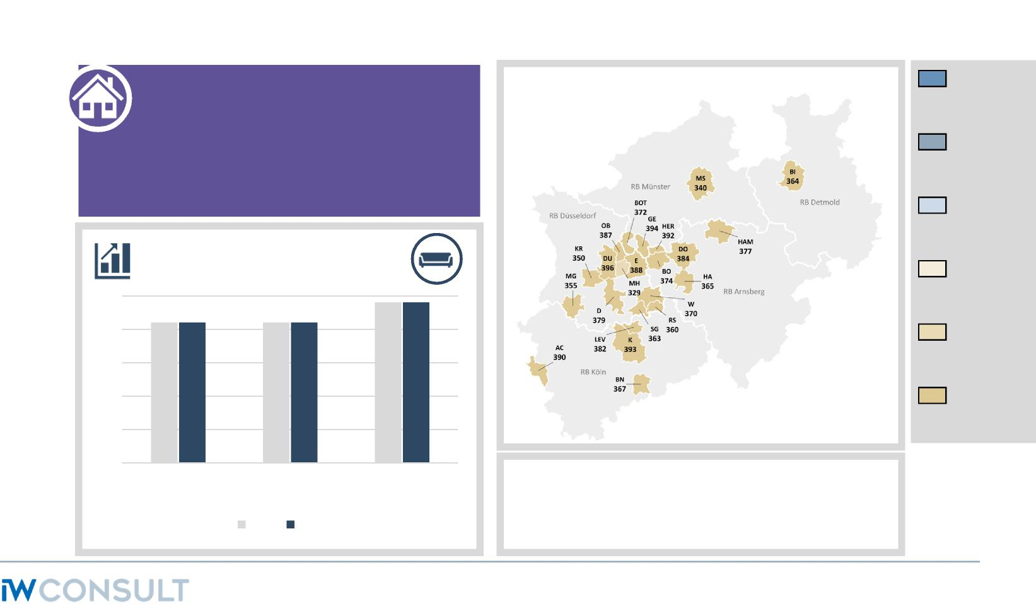
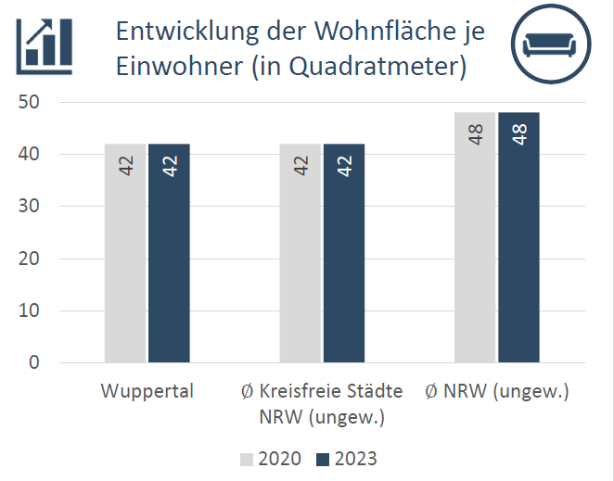
Kreisfreie Stadt
Wuppertal
Wohnfläche
Neben neuen Wohnungen ist aber auch ein ausreichender Platz an Wohnraum für viele Menschen ein immer bedeutsamerer Faktor bei der Wahl ihres Wohnsitzes. Daher werden die NRW-Gemeinden auch hinsichtlich ihrer verfügbaren Wohnraumfläche je Einwohner verglichen.
Niveau 2023
Rang 1-66 Rang 67-132 Rang 133-198 Rang 199-264
Entwicklung der Wohnfläche je Einwohner (in Quadratmeter)
50
40
48
48
42
42
42
42
30
Rang 265-330
20
10
Rang 331-396
0
Wie in den meisten kreisfreien Städten steht je Einwohner weniger Wohnfläche zur Verfügung. Seit 2020 haben sich die Wohnraumflächen weder in Wuppertal noch in den Referenzräumen verändert.
Wuppertal 0 Kreisfreie Städte
NRW (ungew.)
0 NRW (ungew.)
2020 2023
19

Slide 20
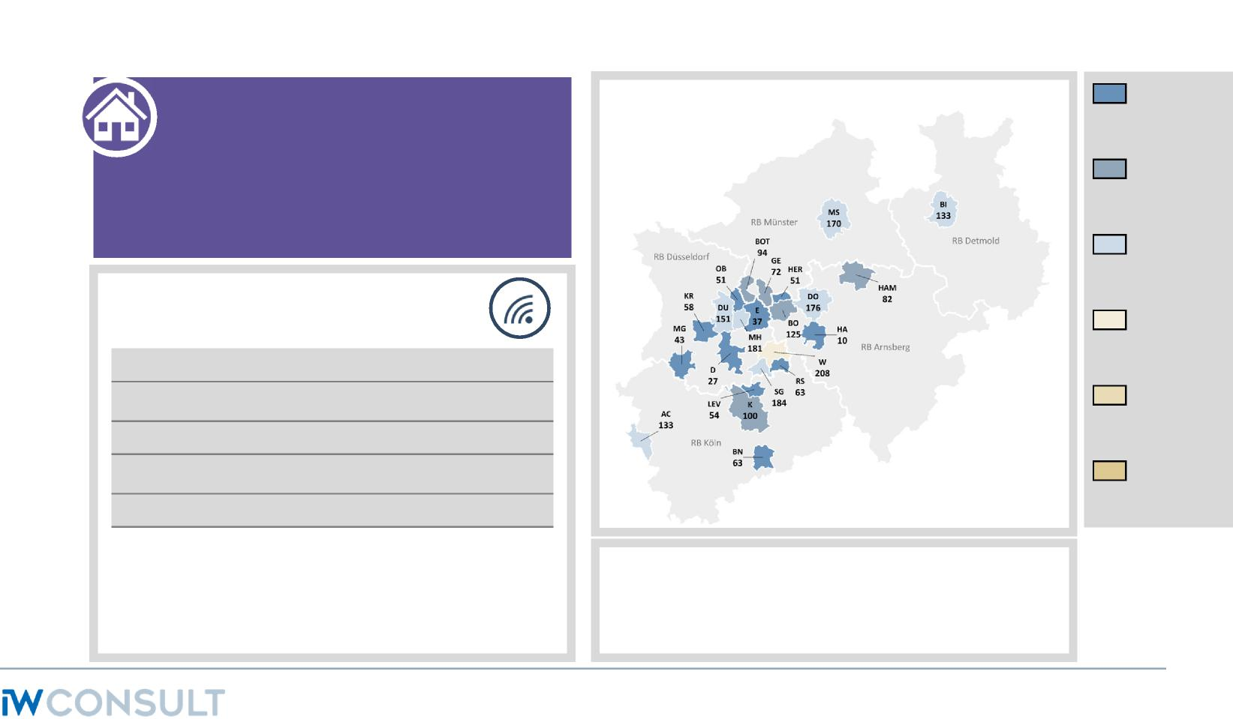
Kreisfreie Stadt
Wuppertal
Private Breitbandversorgung
Eine gute Breitbandversorgung ist auch für private
Anwender mittlerweile ein wichtiges
Standortkriterium. Das hat sich nicht zuletzt in der Corona-Krise gezeigt, bei der viele Arbeitnehmer von
zu Hause gearbeitet haben. Daher wird auch
im Bereich Wohnen die Versorgung mit
Breitbandverbindungen mit mindestens 50 Mbit/s betrachtet.
Niveau 2024
Rang 1-66 Rang 67-132 Rang 133-198 Rang 199-264
Breitbandversorgung 50 Mbit/s (in Prozent, 2024)
Wuppertal | 97 | %
∅ Kreisfreie Städte NRW (ungew.) | 98 | %
∅ NRW (ungew.) | 96 | %
Rang 265-330
Rang 331-396
In Wuppertal haben 97 Prozent der Haushalte Zugang zu einer digitalen Grundversorgung. Damit schneidet Wuppertal im Vergleich zu anderen kreisfreien Städten am schwächsten ab. Insgesamt landet Wuppertal im Mittelfeld.
20

Slide 21
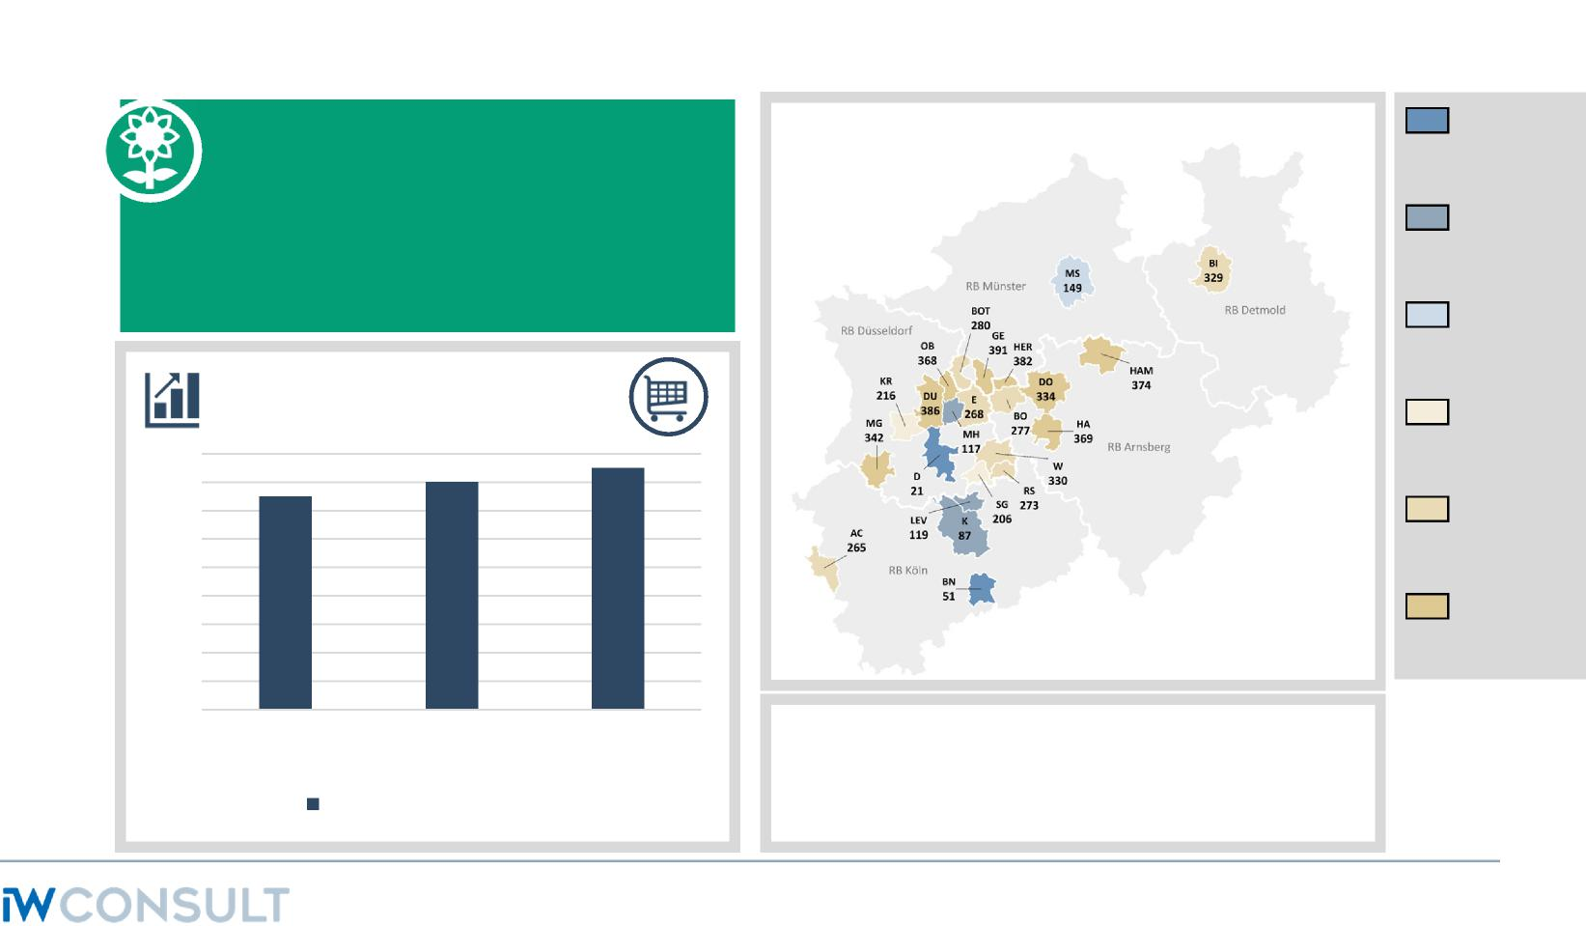
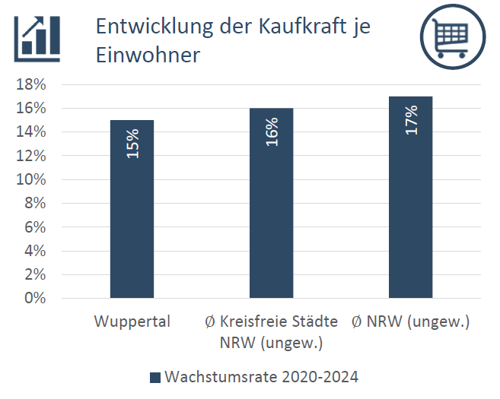
Kreisfreie Stadt
Wuppertal
Kaufkraft
Die allgemeine Attraktivität sowie die Lebensqualität einer Region zeigt sich nicht zuletzt auch in der dort vorhandenen Kaufkraft je Einwohner – also dem für Konsumzwecke zur Verfügung stehenden Einkommen.
Niveau 2024
Rang 1-66 Rang 67-132 Rang 133-198 Rang 199-264
Entwicklung der Kaufkraft je Einwohner
18%
16%
16°Ä
17°Ä
14%
15°Ä
12%
Rang 265-330
10%
8%
6%
4%
Rang 331-396
2%
0%
Die Kaufkraft in Wuppertal zählt NRW-weit eher zu den schwächeren. Mit Rang 330 landet sie knapp noch in der vorletzten Gruppe. Im Vergleich der kreisfreien Städte gibt es einige Kommunen, die deutlich stärker abschneiden, sowie ebenfalls eine Reihe von Kommunen, die noch hinter Wuppertal platziert sind.
* Die Abbildung links zeigt die Dynamik der letzten drei Jahre, in der Karte rechts das Niveau von 2024
Wuppertal 0 Kreisfreie Städte
NRW (ungew.)
0 NRW (ungew.)
Wachstumsrate 2020-2024
21

Slide 22
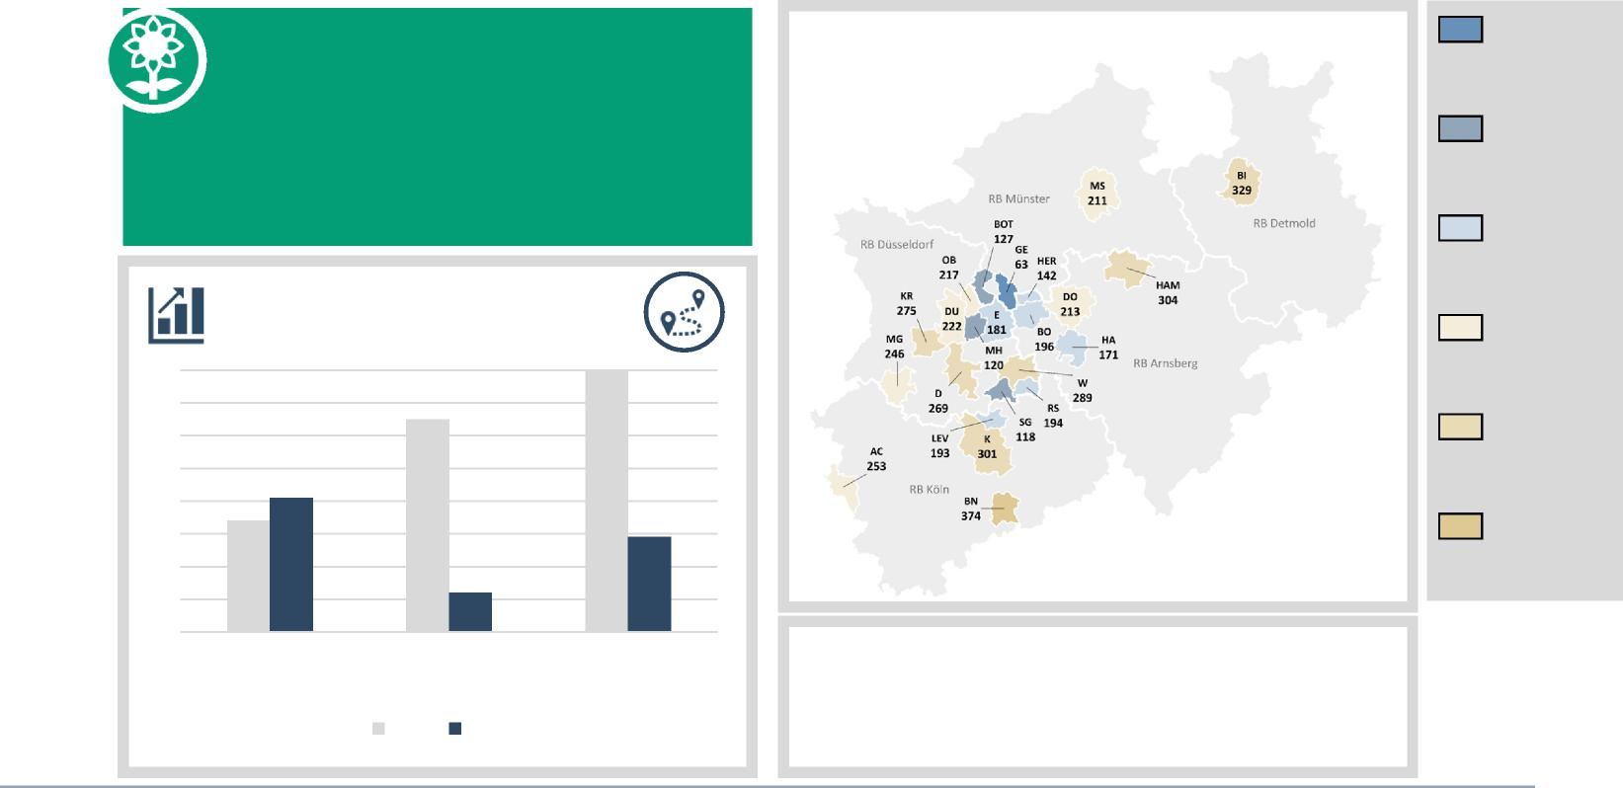
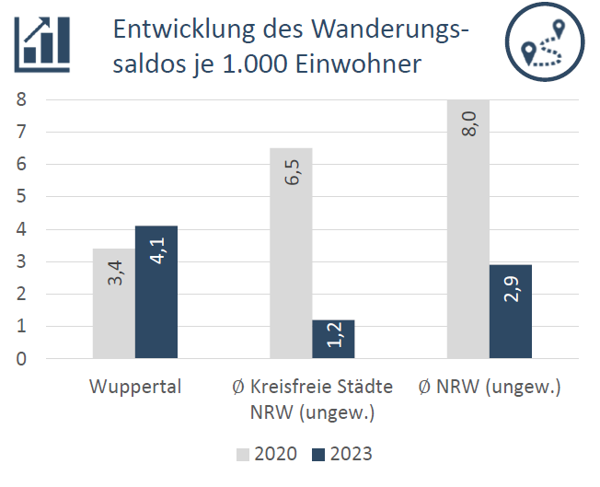
Kreisfreie Stadt
Wanderungen Wuppertal
Wanderungen sind ein Proxy für die Attraktivität einer Region. Regionen, in die mehr Menschen zuwandern als abwandern, haben in der Regel eine starke Wirtschaftsstruktur oder eine hohe Lebensqualität.
Niveau 2023
Rang 1-66 Rang 67-132 Rang 133-198 Rang 199-264
Entwicklung des Wanderungs-saldos je 1.000 Einwohner
8
8,0
7
6
6,5
5
Rang 265-330
4
4,1
3
3,4
2,9
2
Rang 331-396
1
1,2
0
Der Wanderungssaldo in Wuppertal ist positiv, d. h. die Zuwanderungen überwiegen die Zahl der Abwanderungen. Eine entsprechend bedarfsorientierte Entwicklung des Wohnungsmarktes ist notwendig, um diesen positiven Trend fortzuführen.
Wuppertal 0 Kreisfreie Städte
NRW (ungew.)
0 NRW (ungew.)
2020 2023
 | 22

Slide 23
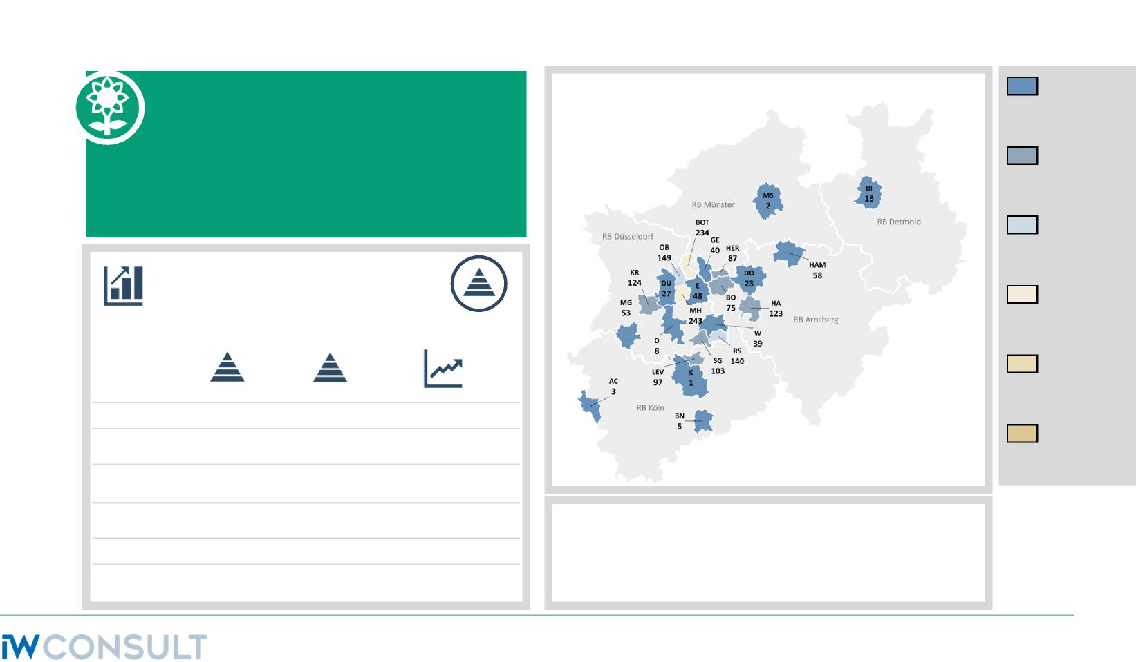
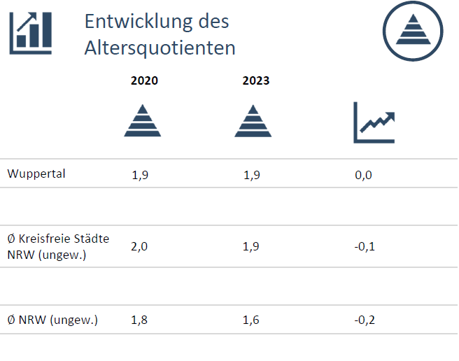
Kreisfreie Stadt
Wuppertal
Altersquotient
Viele Regionen wollen gerade für jüngere Leute attraktiv sein. Dabei ziehen junge Leute vornehmlich in Regionen, in denen bereits viele Jüngere ansässig sind. Der Altersquotient – gemessen als Verhältnis der 20- bis 59-Jährigen zu den Einwohnern im Alter von 60 und älter – zeigt die Altersstruktur einer Region komprimiert an.
Niveau 2023
Rang 1-66 Rang 67-132 Rang 133-198 Rang 199-264
Rang 265-330
Rang 331-396
Wuppertal zählt zu den jüngeren Kommunen in NRW. Dies ist typisch für viele kreisfreie Städte, die Hochschulstandorte sind. Diese günstigen demographischen Strukturen sorgen dafür, dass sich Wuppertal in der Spitzengruppe platziert.
23

Slide 24
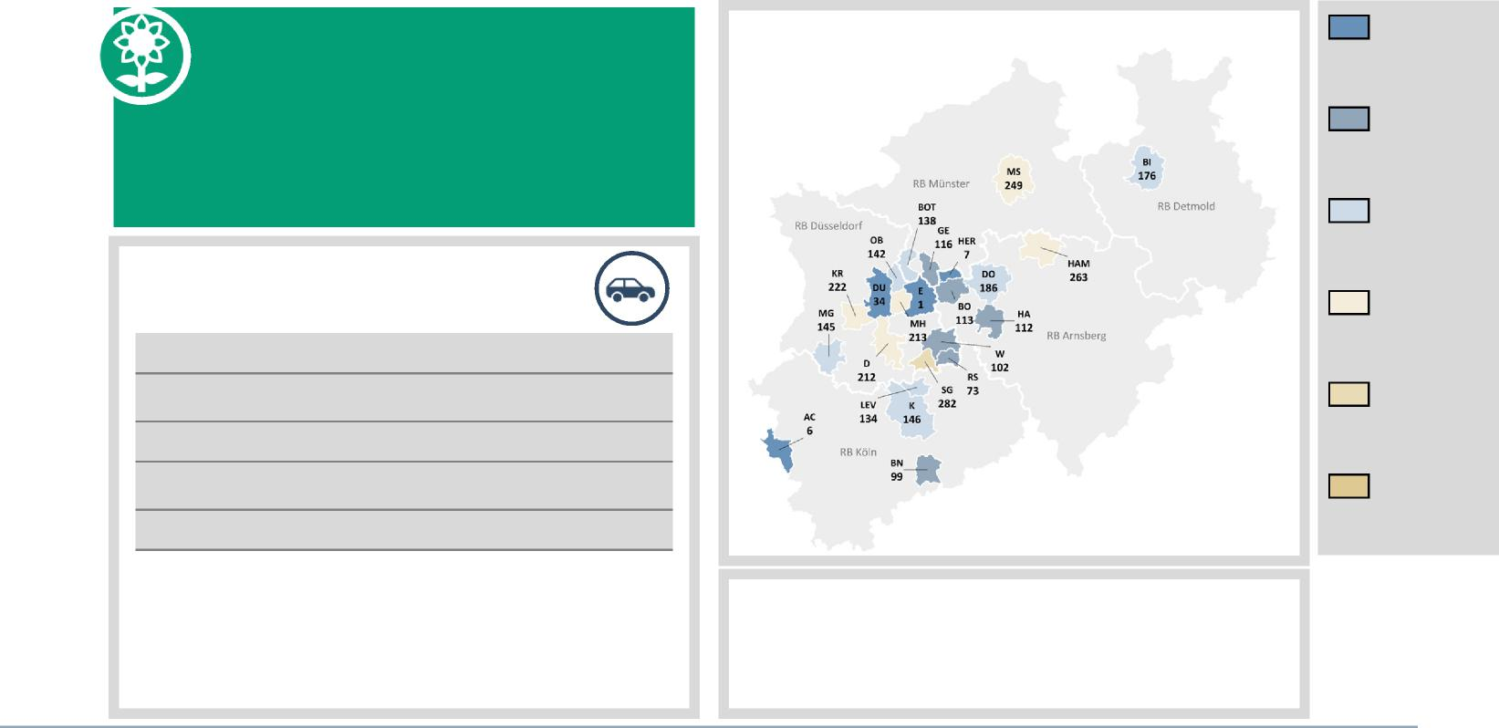
Kreisfreie Stadt
PKW-Fahrzeit zur nächsten Autobahn Wuppertal
Gute Erreichbarkeiten sind ein wichtiges Kriterium für die Lebensqualität in einer Region. Insbesondere gute Anbindungen an Verkehrsknotenpunkte werden ein immer bedeutsamerer Standortfaktor.
Niveau 2021
Rang 1-66 Rang 67-132 Rang 133-198 Rang 199-264
PKW-Fahrzeit zur nächsten Autobahn (in Minuten, 2021)
Wuppertal | 3,9
∅ Kreisfreie Städte NRW (ungew.) | 5,2
∅ NRW (ungew.) | 9,6
Rang 265-330
Rang 331-396
Verschiedene Autobahnen laufen durch das Wuppertaler Stadtgebiet. Auch die Binnenanbindung, d. h. des Stadtgebiets an Autobahnanschlussstellen, ist effizient ausgebaut. Infolge sind diese rechnerisch innerhalb von vier Minuten zu erreichen.
*Da Kommunen identische Werte und somit Ränge aufweisen können, weicht die Anzahl der Regionen NRWs in einer Klasse teilweise von der Anzahl der Ränge der Klasse ab.
 | 24

Slide 25
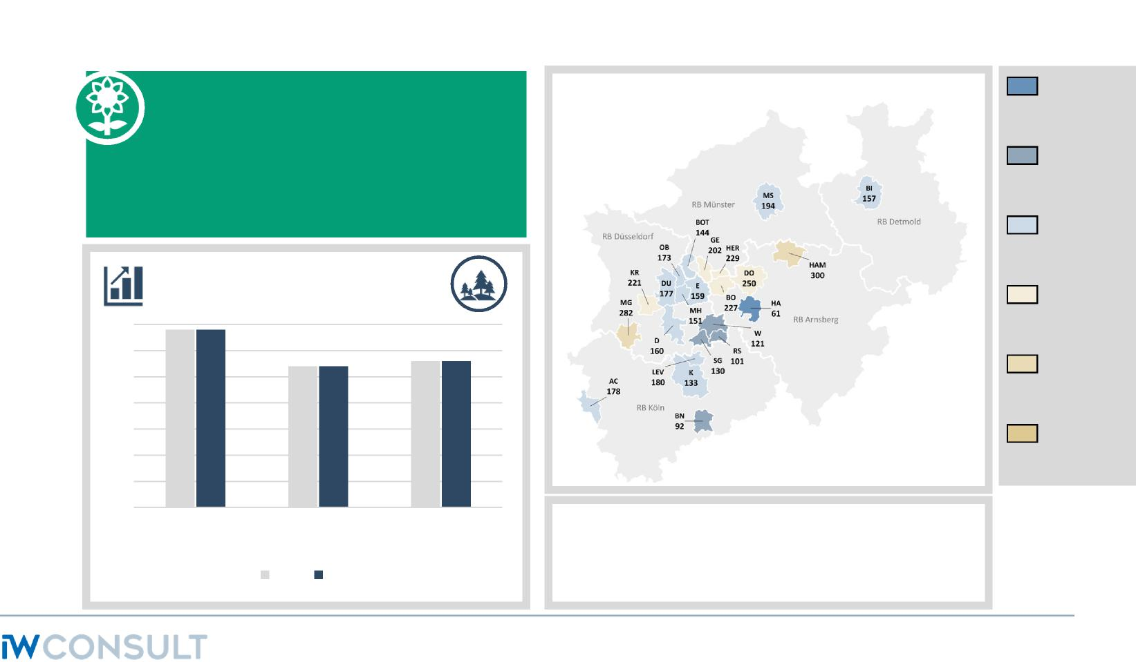
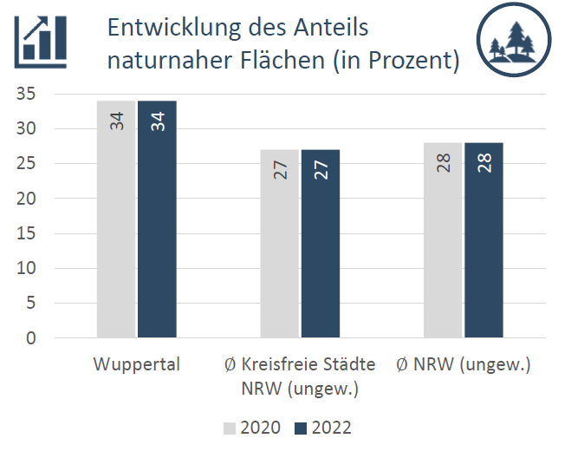
Kreisfreie Stadt
Wuppertal
Anteil naturnaher Flächen
Die Lebensqualität einer Region zeichnet sich auch dadurch aus, welche Erholungsmöglichkeiten diese Region für die Menschen vor Ort bietet. Neben kulturellen und Freizeiteinrichtungen spielt auch das Vorhandensein von naturnahen Orten – wie Wäldern oder Seen – für viele Menschen eine wichtige Rolle.
Niveau 2022
Rang 1-66 Rang 67-132 Rang 133-198 Rang 199-264
Entwicklung des Anteils
naturnaher Flächen (in Prozent)
35
30
34
34
25
27
27
28
28
20
Rang 265-330
15
10
Rang 331-396
5
0
Wuppertal ist eine grüne Stadt. Sowohl innerhalb des Siedlungsgebiets sowie am Stadtrand gelegen befinden sich zahlreiche Waldgebiete, Parkanlagen und weitere Grünflächen.
Wuppertal 0 Kreisfreie Städte
NRW (ungew.)
0 NRW (ungew.)
2020 2022
25

Slide 26
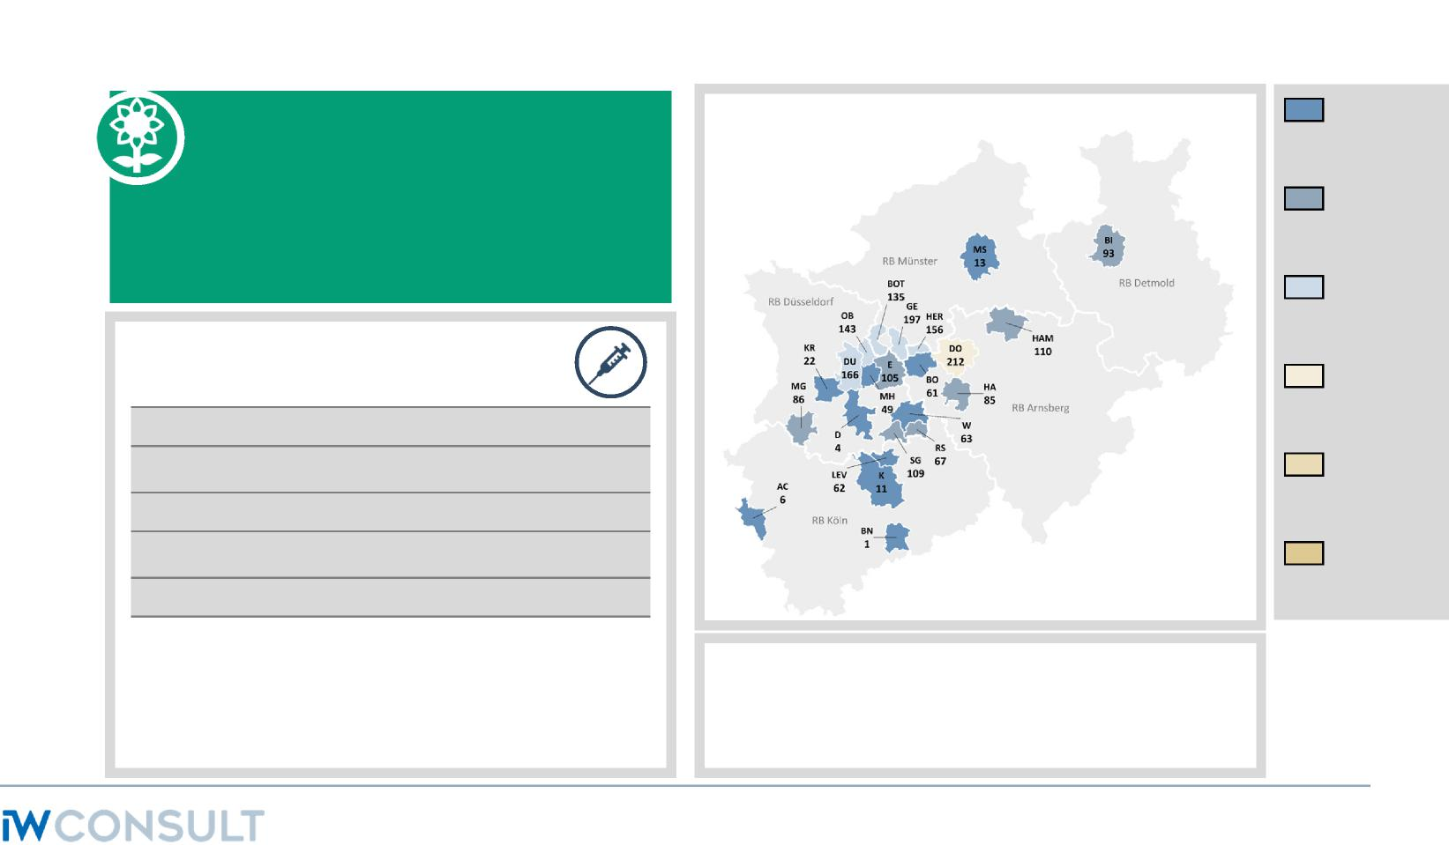
Kreisfreie Stadt
Wuppertal
Arztpraxen-Dichte
Das Vorhandensein einer angemessenen Versorgung mit Gesundheitseinrichtungen ist zunehmend ein wichtiger Standortfaktor für viele Menschen. Ein relevanter Indikator ist in diesem Zusammenhang die Dichte an Arztpraxen – gemessen als Anzahl der Praxen je 1.000 Einwohner.
Niveau 2024
Rang 1-66 Rang 67-132 Rang 133-198 Rang 199-264
Anzahl der Arztpraxen je 1.000 Einwohner (2024)
Wuppertal 1,7
∅ Kreisfreie Städte NRW (ungew.) 1,7
Rang 265-330
∅ NRW (ungew.) 1,2
Rang 331-396
Mit Rang 63 erlangt Wuppertal noch einen Platz in der Spitzengruppe der besten 66 Kommunen. Die Zahl der Arztpraxen je 1.000 Einwohner entspricht dem Mittel der kreisfreien Städte in NRW und liegt damit deutlich über dem Mittel aller NRW-Kommunen.
26

Slide 27


 | Zahlen, Daten und Fakten
 | Tabellarische Übersicht zu den einzelnen Indikatoren für alle 396 Kommunen in NRW.
27

Slide 28
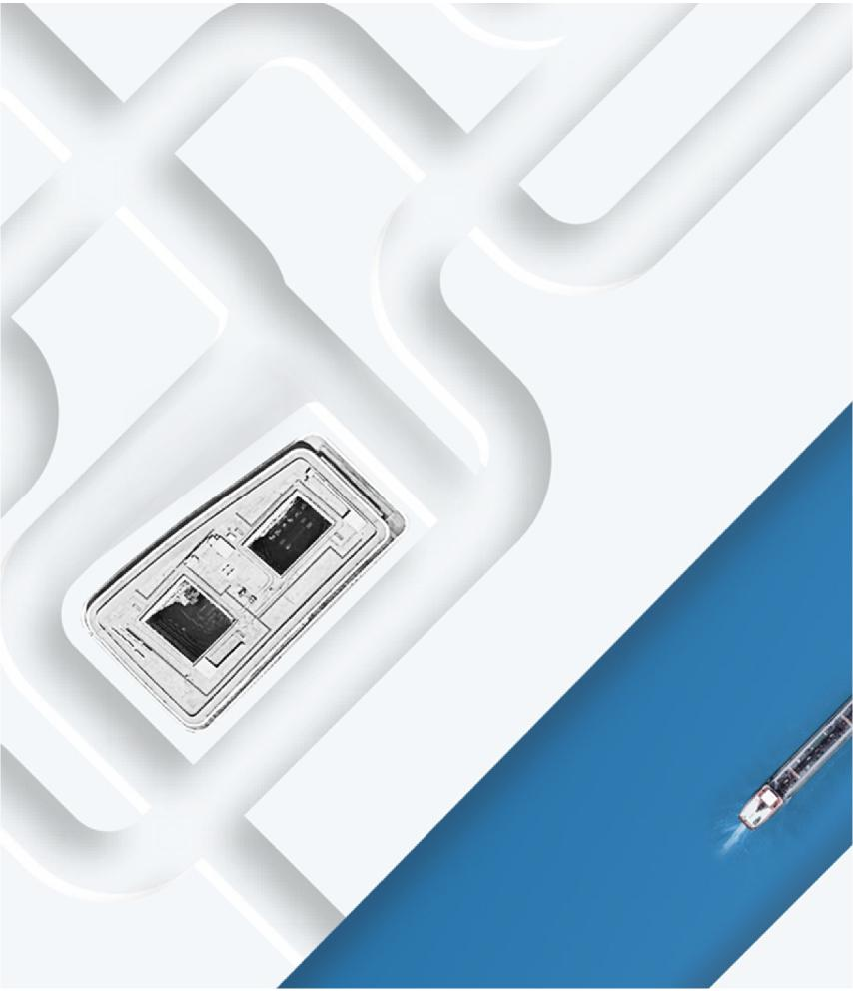

Autoren Hanno Kempermann Felix Heyer Dr. Vanessa Hünnemeyer Institut der deutschen Wirtschaft Consult GmbH Konrad-Adenauer-Ufer 21 50668 Köln Tel: 0221-4981-758 info@iwconsult.de www.iwconsult.de

